Slide 1
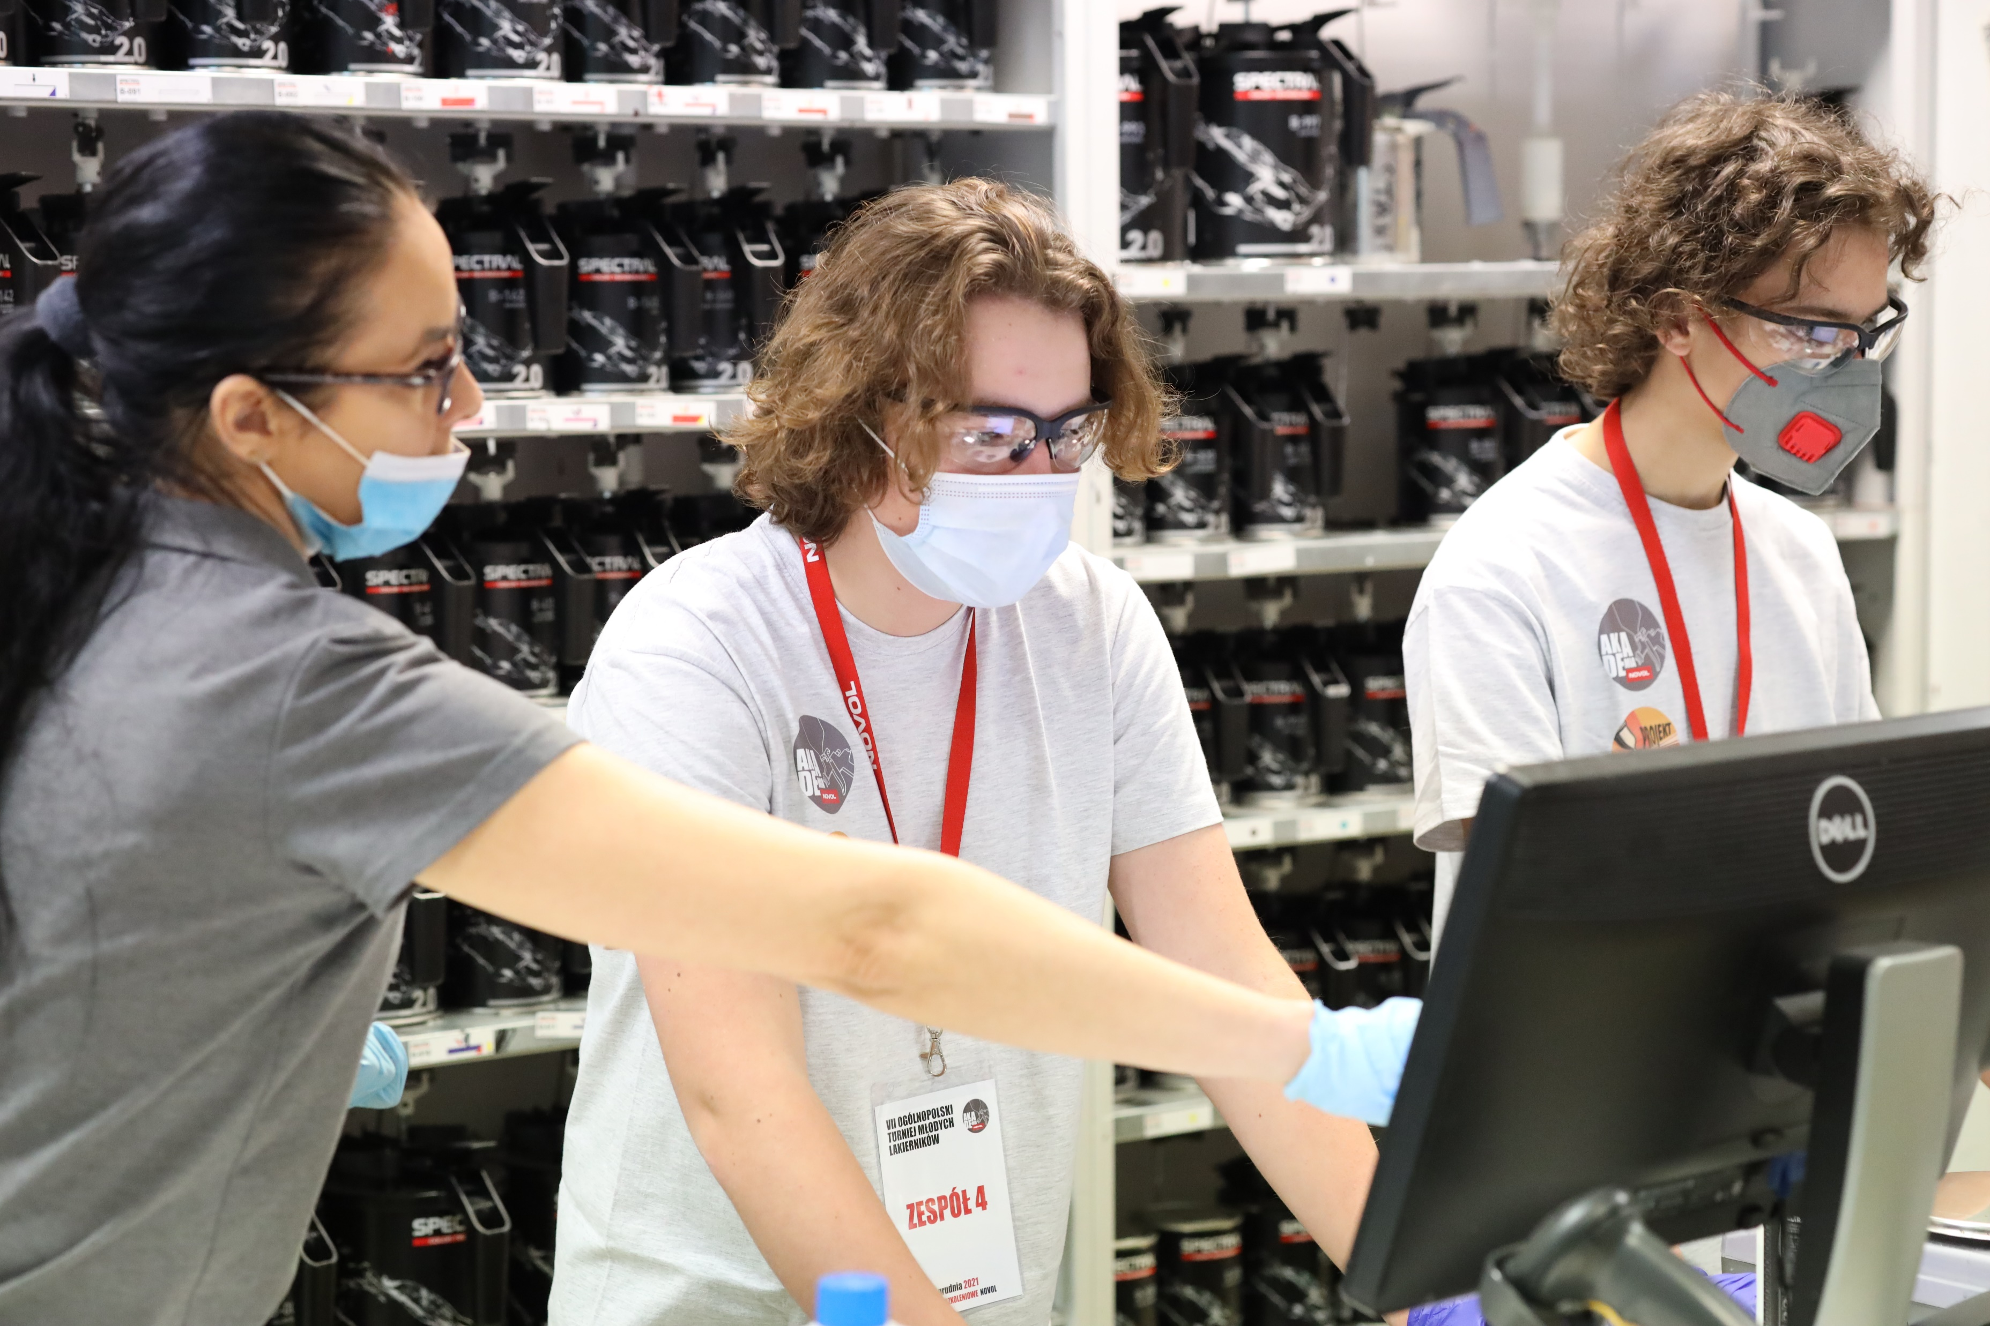
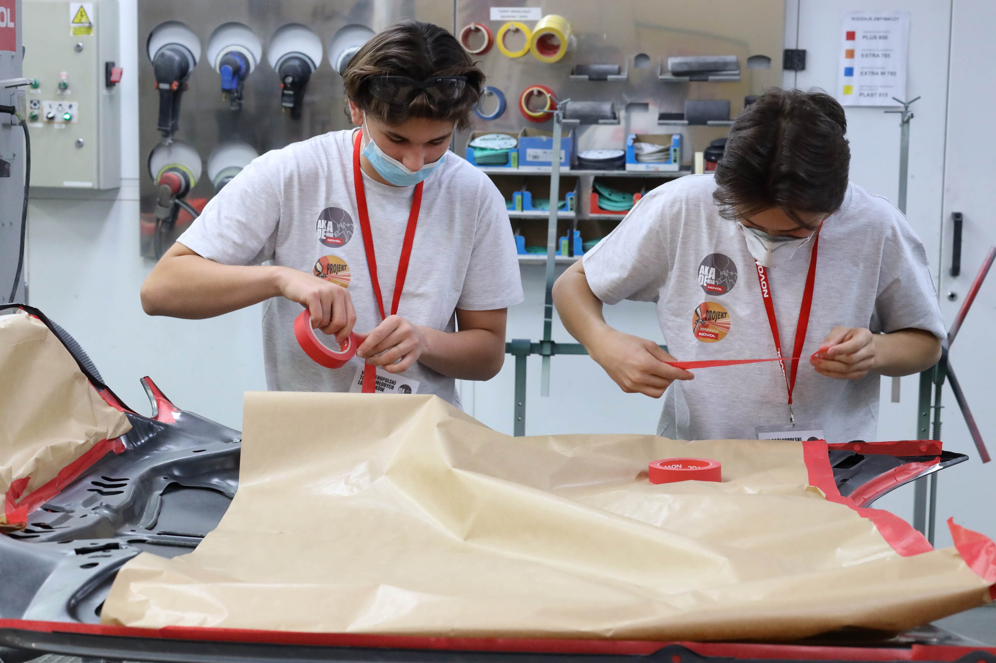
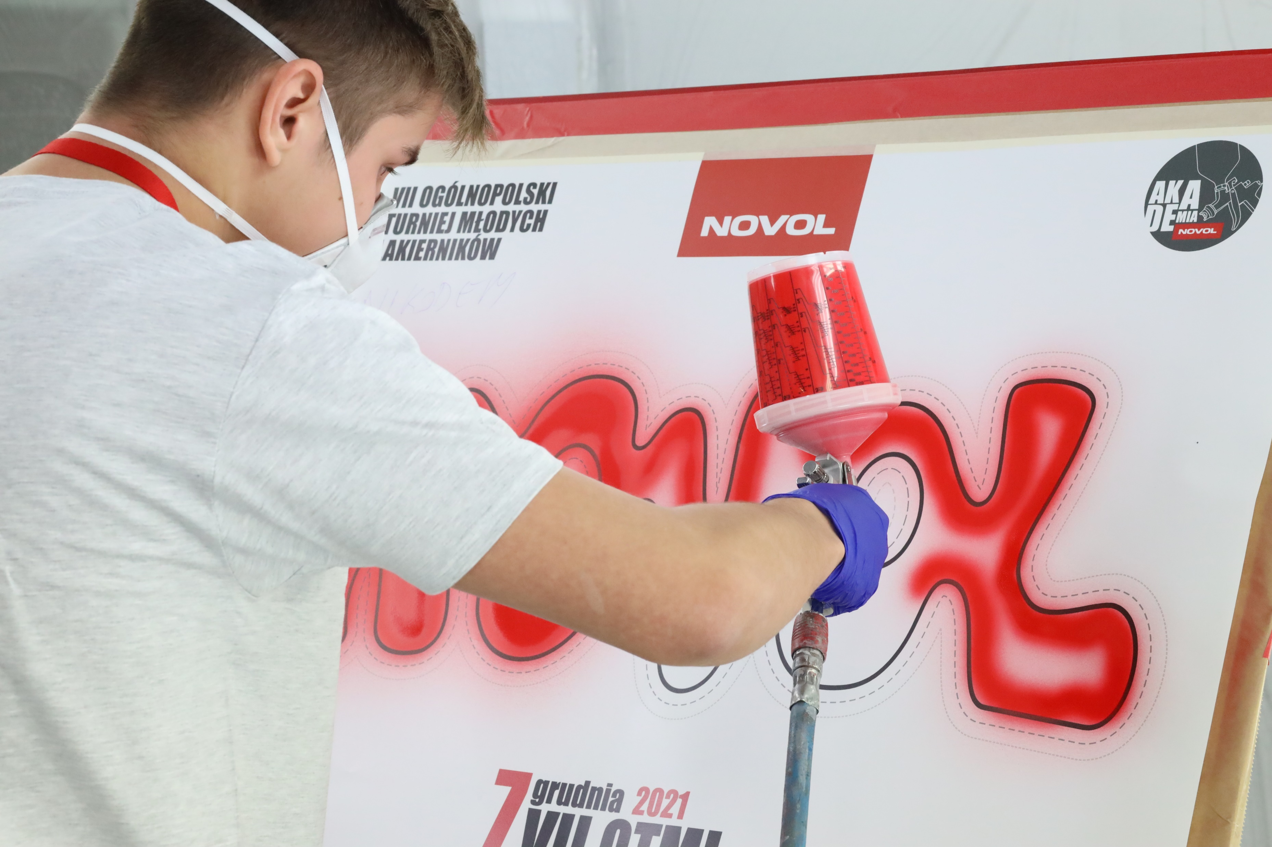
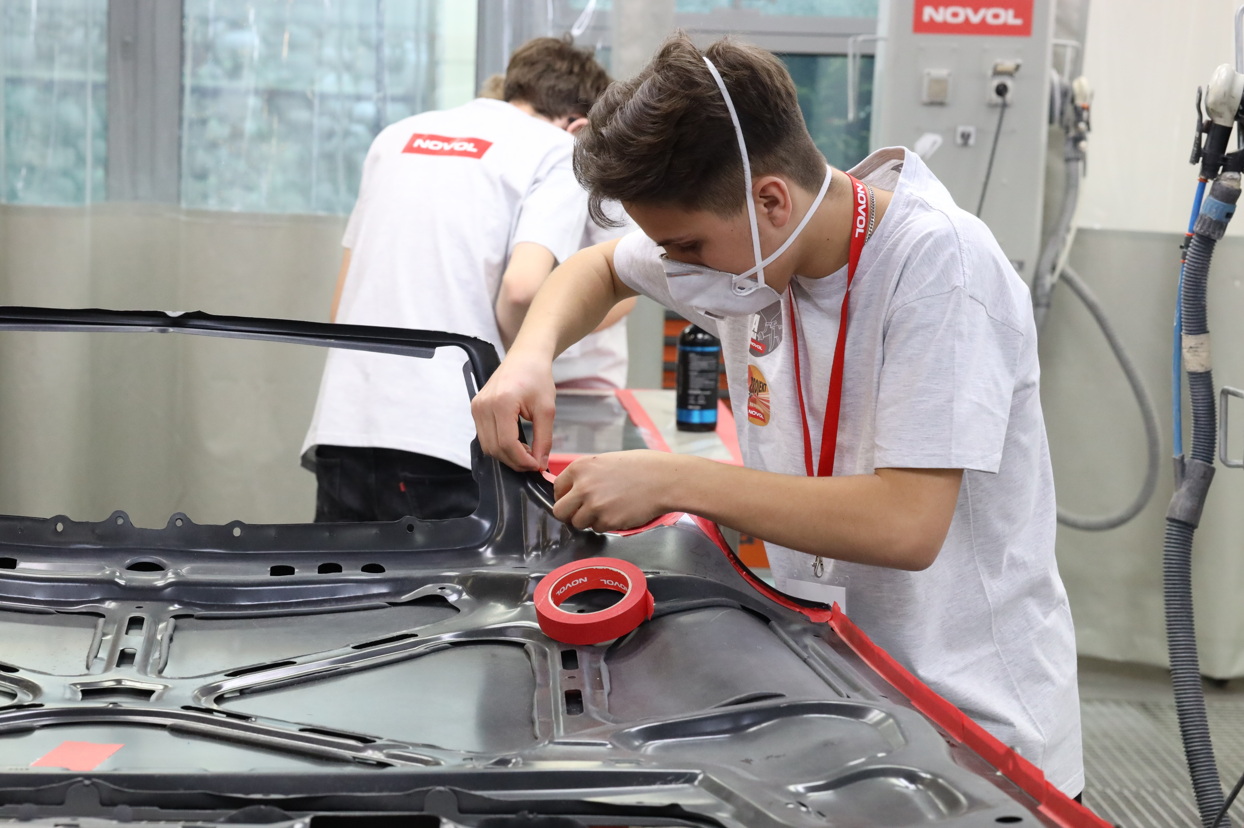
VIII OGÓLNOPOLSKI TURNIEJ MŁODEGO LAKIERNIKA
akademia.novol.pl
Centrum szkoleniowe NOVOL 12.12.2022
facebook.com/akademiaNOVOL

Slide 2
ORGANIZATORZY TURNIEJU:

Slide 3
PARTNERZY TURNIEJU:
Partner platynowy:
Partner złoty:
Partner:

Slide 4
PATRONAT MEDIALNY:

Slide 5
WPROWADZENIE:
Obecna sytuacja na rynku pracy powoduje, że pracodawcy mają coraz większy problem z poszukaniem i zatrudnieniem wykwalifikowanej kadry pracowniczej.
Wychodząc naprzeciw oczekiwaniom rynku i mając na względzie potrzeby podejmowania działań na rzecz eksponowania talentów adeptów nauki zawodu lakiernik, promocji edukacji zawodowej, podniesienia prestiżu szkolnictwa branżowego oraz rozwoju rzemiosła - Wielkopolska Izba Rzemieślnicza w Poznaniu oraz firma NOVOL - organizują Ogólnopolski Turniej Młodego Lakiernika – OTML.
Wydarzenie to jest turniejem zawodowym, tematycznie związanym z wiedzą i umiejętnościami dotyczącymi zawodu lakiernik samochodowy.

Slide 6
CELE TURNIEJU:
promowanie młodych adeptów nauki zawodu lakiernika
popularyzowanie szkolnictwa zawodowego i podniesienie jego rangi
prezentowanie wysokich umiejętności kształcącej się młodzieży oraz możliwość samopromocji
dla uczniów
zachęcanie młodzieży do szukania różnych form kształcenia i doskonalenia zawodowego
rozwój i tworzenie relacji oraz przyjemnych warunków współpracy na linii: szkoły, nauczyciele, uczniowie, rzemieślnicy, zakłady pracy
rozbudzanie wśród młodzieży chęci dodatkowego doskonalenia poprzez możliwość rywalizacji na najwyższym poziomie
promocja nowoczesnych technologii i możliwość stosowania ich przez kształcących się uczniów co przekłada się na ich rozwój zawodowy

Slide 7
ETAPY TURNIEJU:
Rejestracja Warunkiem wzięcia udziału w turnieju jest rejestracja na platformie szkoleniowej www.novol.com/ntraining oraz wypełnienie formularza rejestracyjnego znajdującego się w zakładce VIII OTML
Etap eliminacyjny Odbędzie się w formie testu teoretycznego w dniu 1 GRUDNIA 2022 na w/w platformie szkoleniowej. Pytanie testowe odnosić się będą do materiałów szkoleniowych znajdujących się w zakładce „Akademia NOVOL” na platformie szkoleniowej www.novol.com/ntraining Do finału zakwalifikuje się 8 uczniów z najlepszymi wynikami z testu teoretycznego.
Etap finałowy Etap praktyczny odbędzie się 12 GRUDNIA 2022 w Centrum Szkoleniowym firmy NOVOL w Komornikach
Podczas trwania OTML organizator zapewnia bezpłatny nocleg i wyżywienia dla uczestników turnieju oraz ich opiekunów.

Slide 8
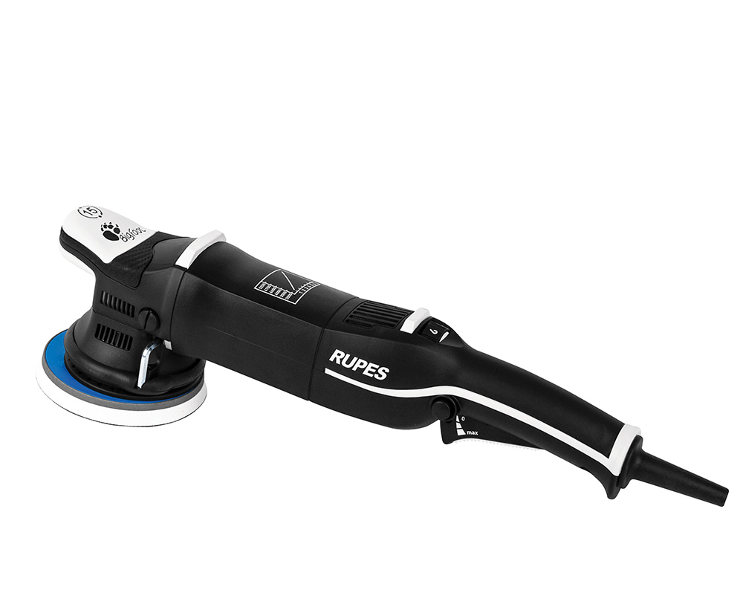
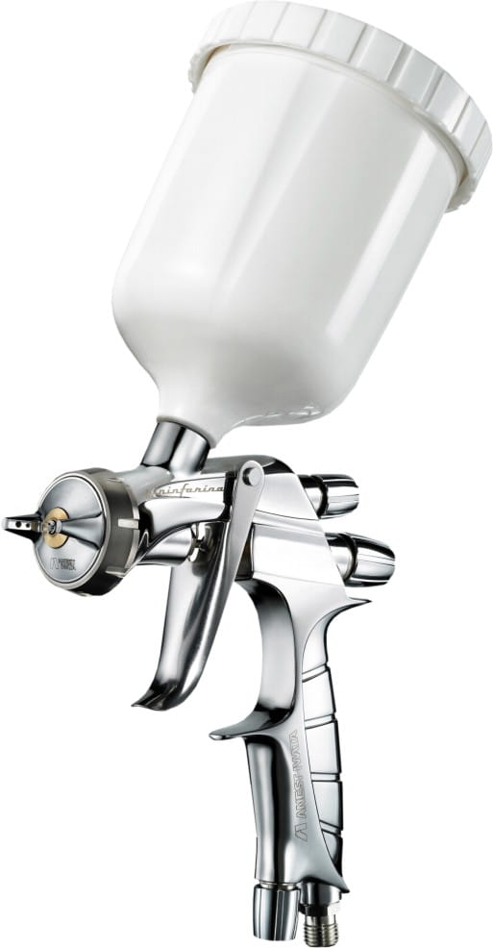
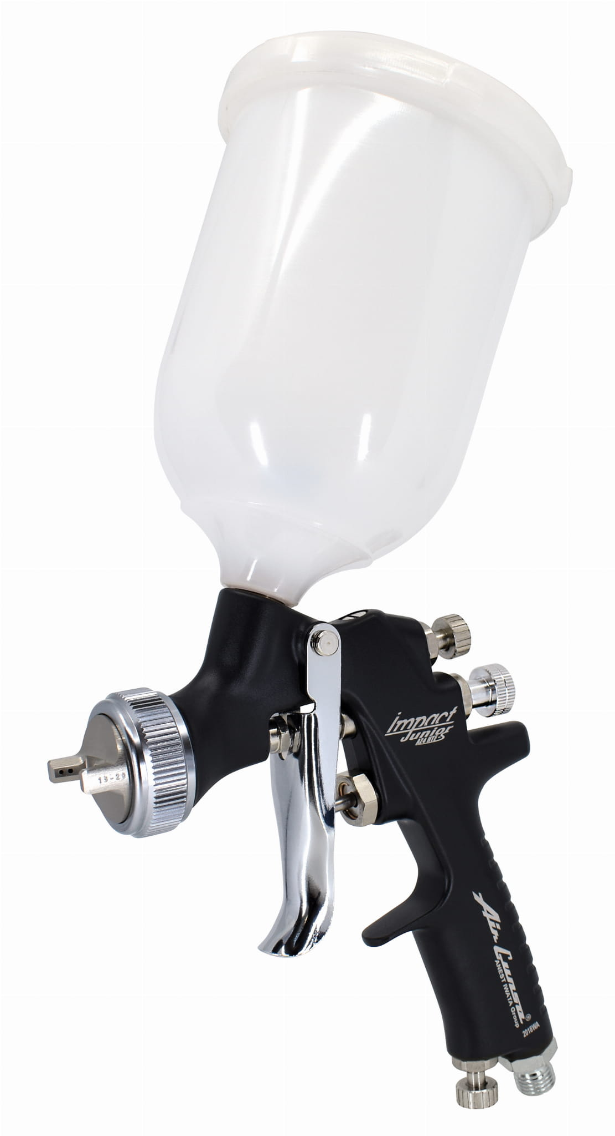
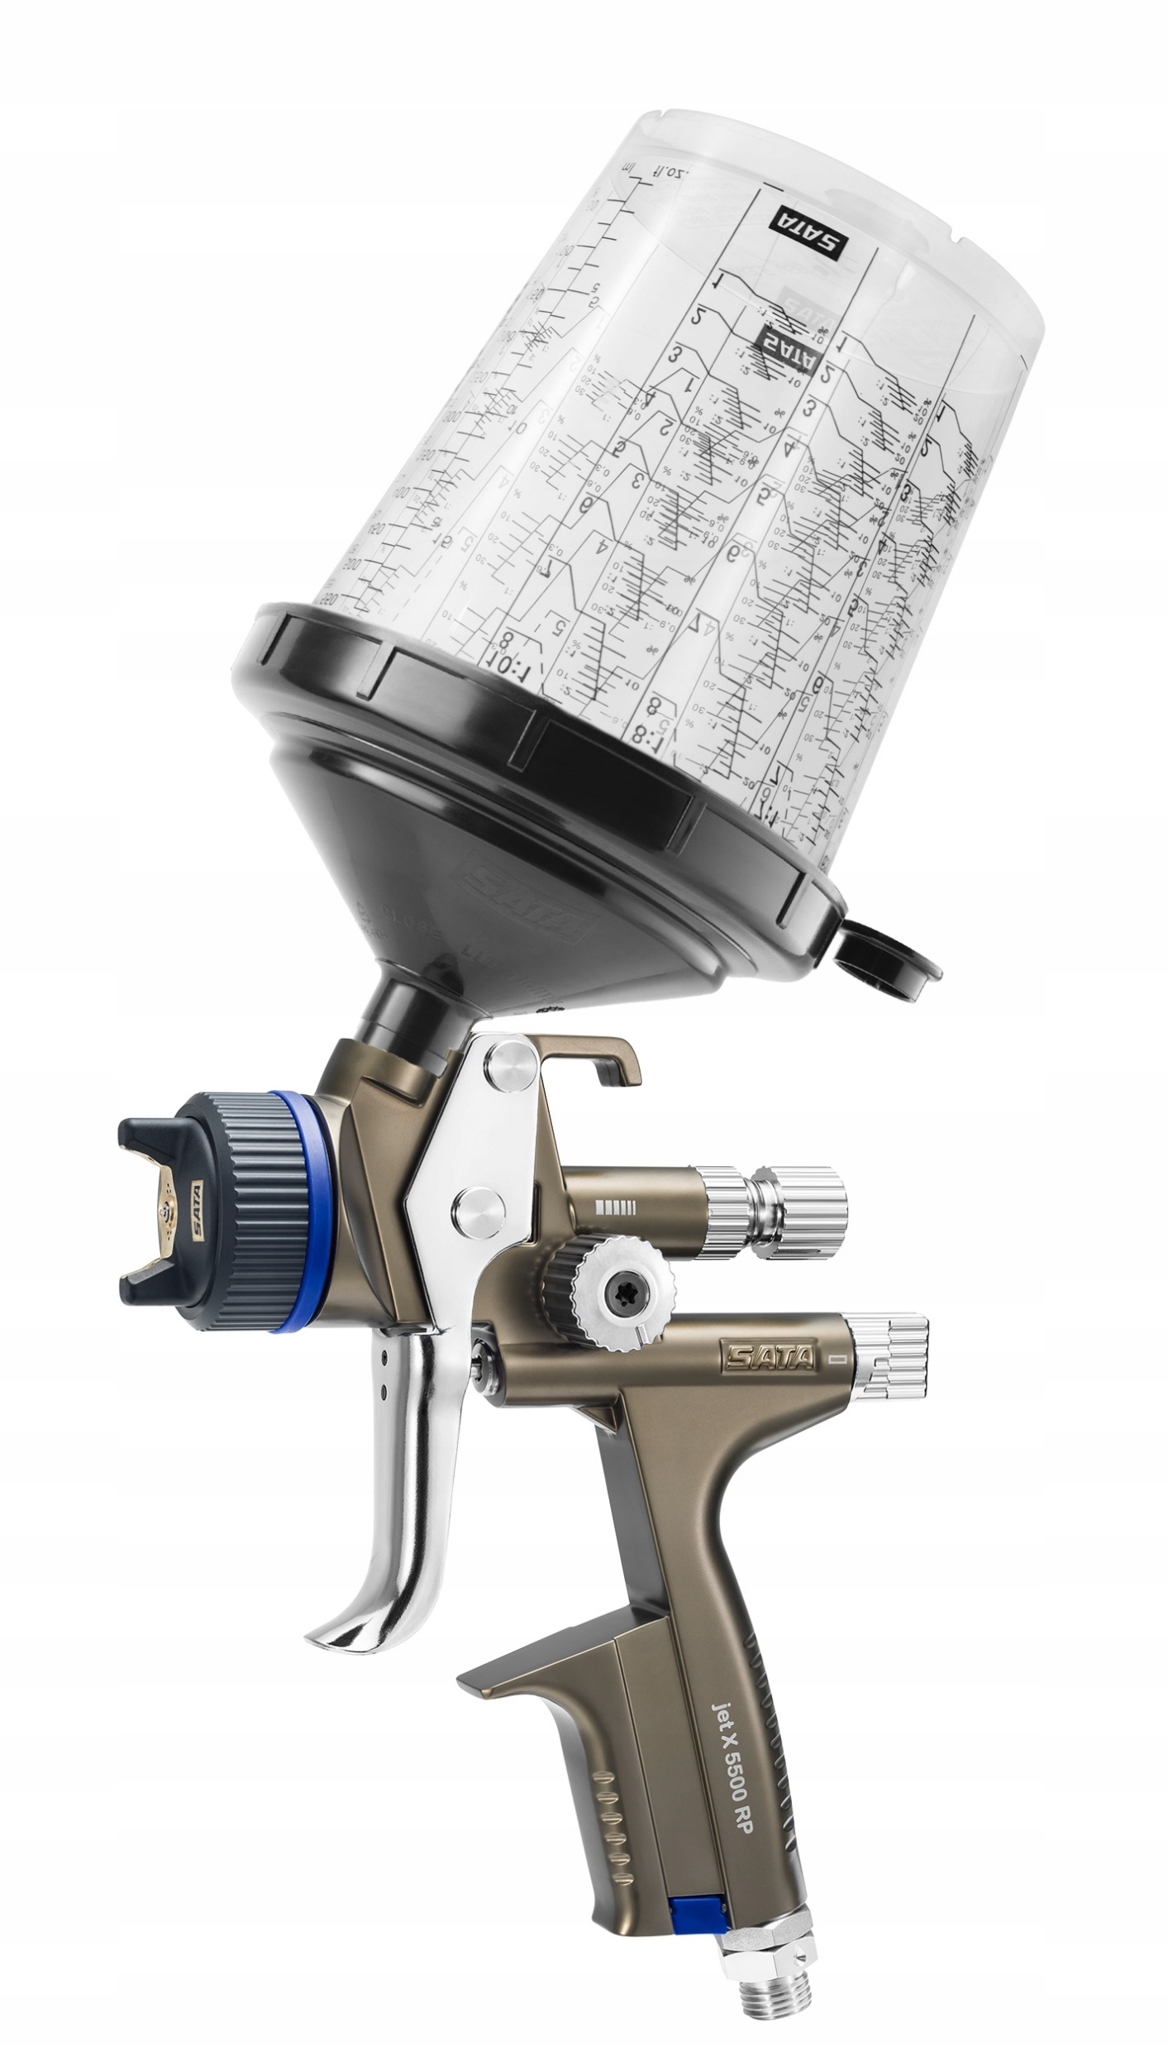
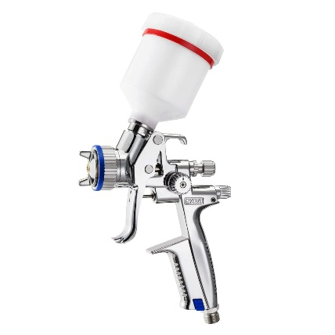
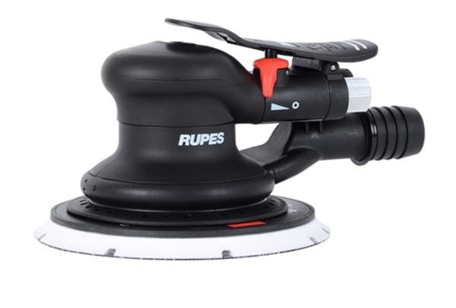
NAGRODY UFUNDOWANE PRZEZ PARTNERÓW:

Slide 9
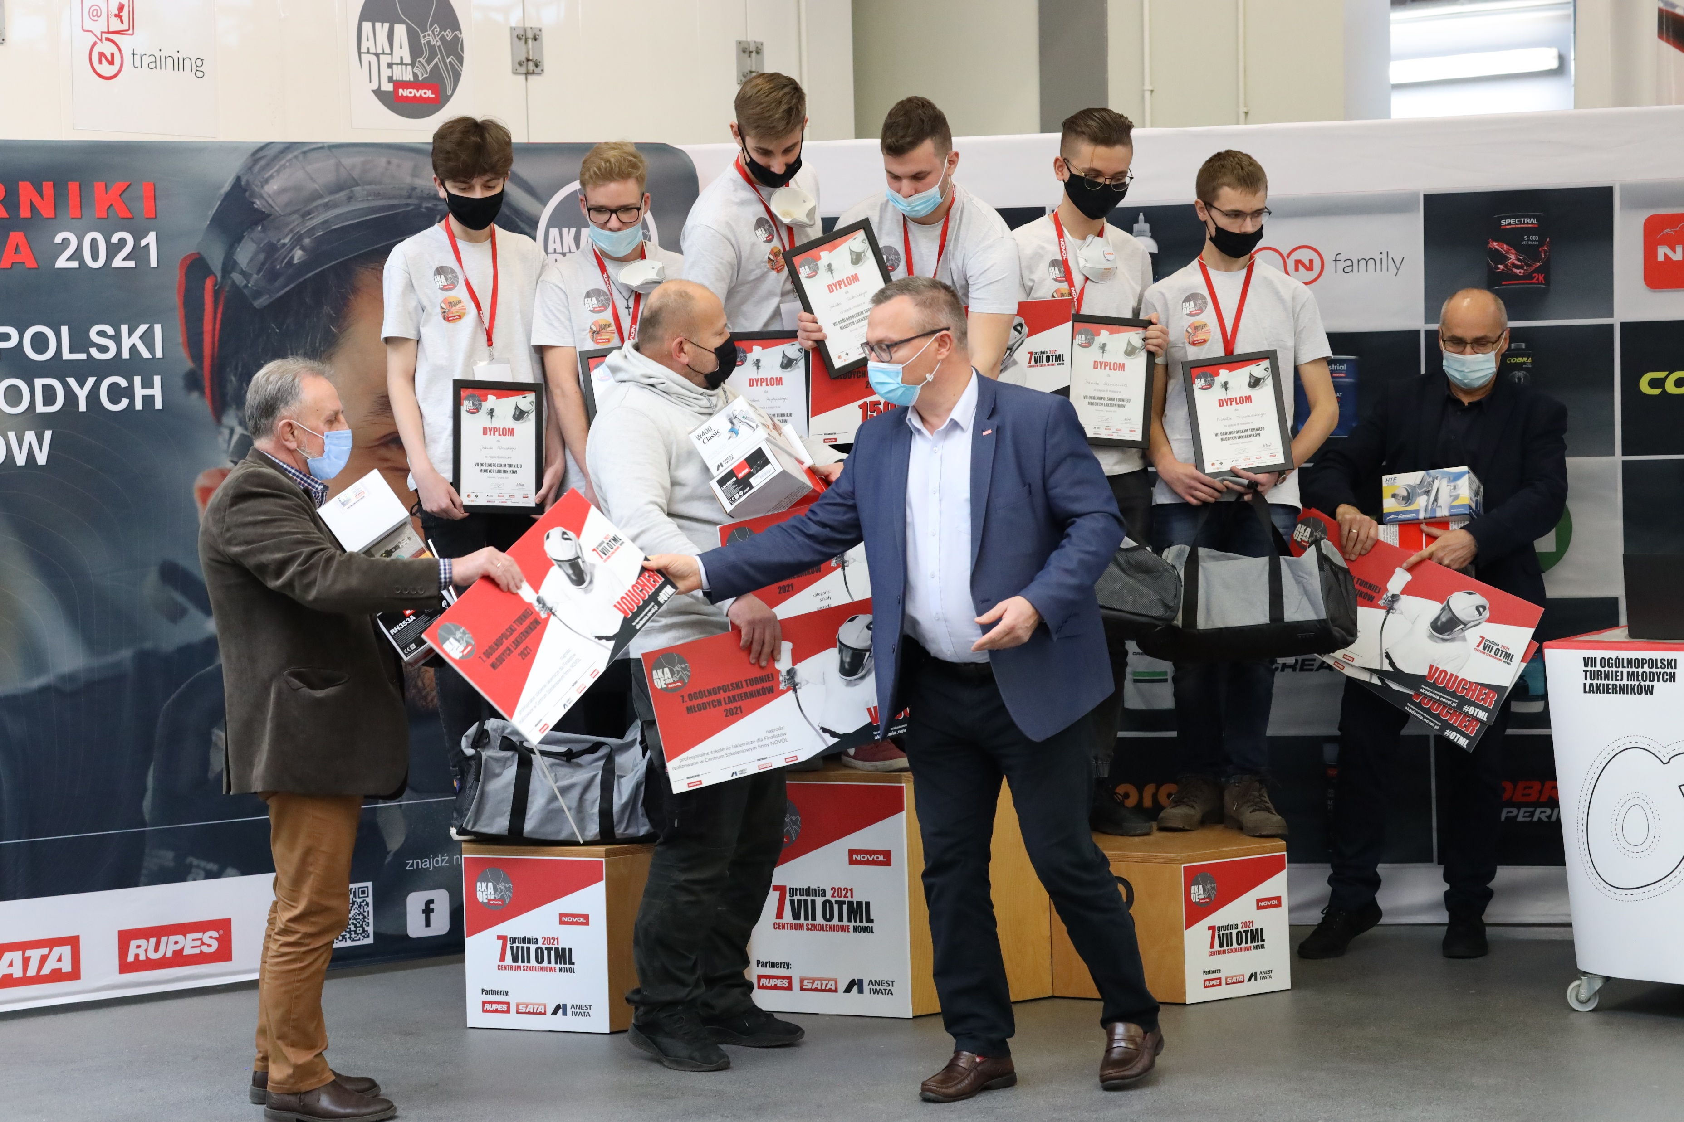
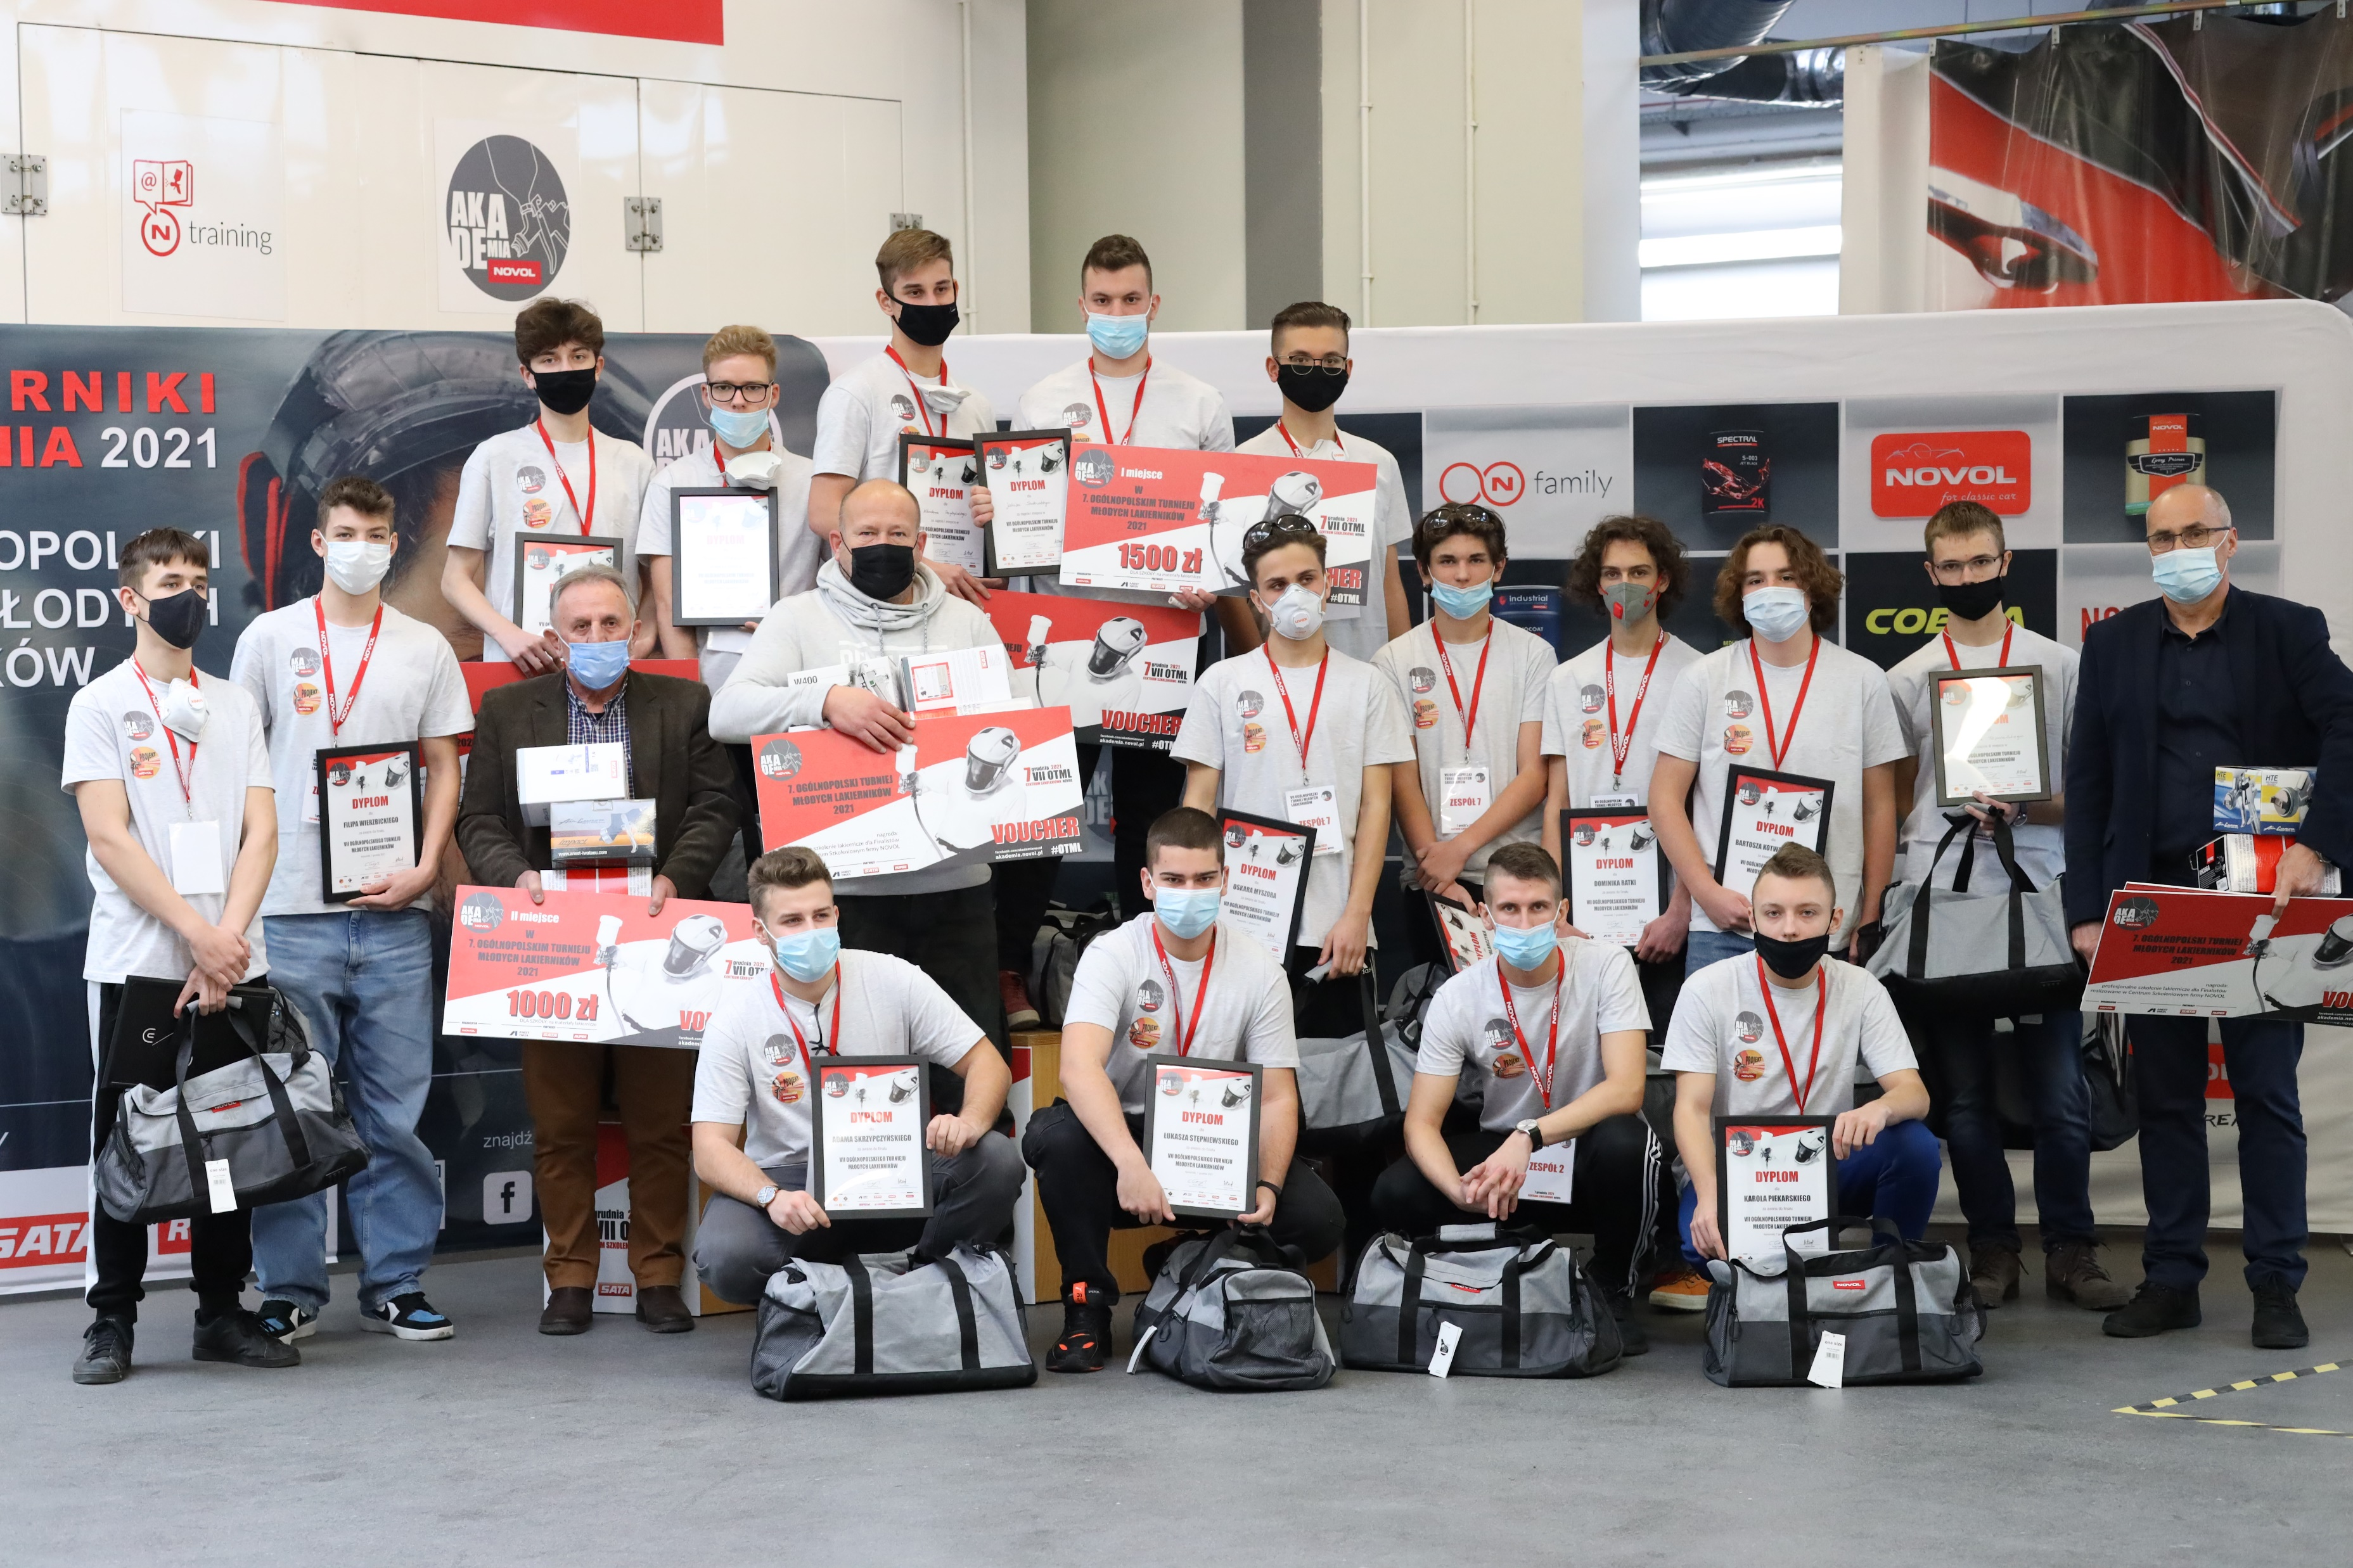
NAGRODY UFUNDOWANE PRZEZ FIRMĘ NOVOL:
vouchery na szkolenia lakiernicze dla finalistów
produkty firmy NOVOL, pakiety gadżetów

Slide 10
KONTAKT:
mgr inż. Michał Sztuba
Koordynator Projektów Szkoleniowych NOVOL
michal.sztuba@novol.com
tel. 502-075-451
NOVOL Sp. z o.o.
ul. Żabikowska 7/9
62-052 Komorniki

